Slide 1
Проект
по теме: «Древо моей семьи»
Подготовила:
ученица 2 А класса
ГБОУ СОШ № 2083
Коротич Алиса
Руководитель :
Шадрина Лариса Олеговна

Slide 2
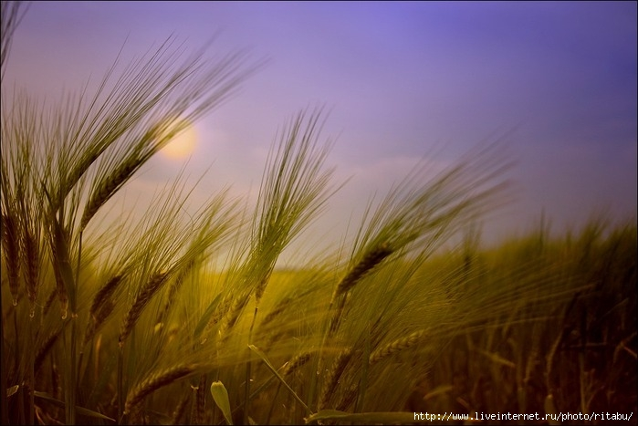
Цель проекта: познакомиться с историей своей семьи, родословной и семейными традициями.
Задачи:
Узнать больше о своей семье;
Узнать о том, как и чем раньше жили мои предки, кто они были, чего достигли, чтобы гордиться ими;
Гипотеза: знание своего родословного древа поможет узнать мне историю создания своей семьи, свою родословную, семейные традиции.

Slide 3
Происхождение моей фамилии
Согласно книге Б.О. Унбегаун «Русские фамилии» фамилия Коротич – украинская, образована от прозвища «короткий».
По семейной легенде мои родичи Коротичи были хорошими оружейниками, жившими в Шотландии. Их пригласили жить на Украину во времена Полтавских сражений за прославленное оружейное дело.
Да и сейчас много Коротичей живет на Украине. Есть там даже поселок под названием
Коротыч (в украинской
грамматике буква И читается
как русское Ы).

Slide 4
История моего рода
Без знания истории своих предков
не бывает личной истории!
«… память о своих предках, чувство
рода – доброе чувство, чувство
историческое, вполне почтенное»
И.С.Аксаков

Slide 5
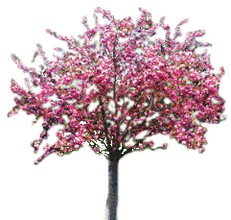
Моё родословное древо

Slide 6
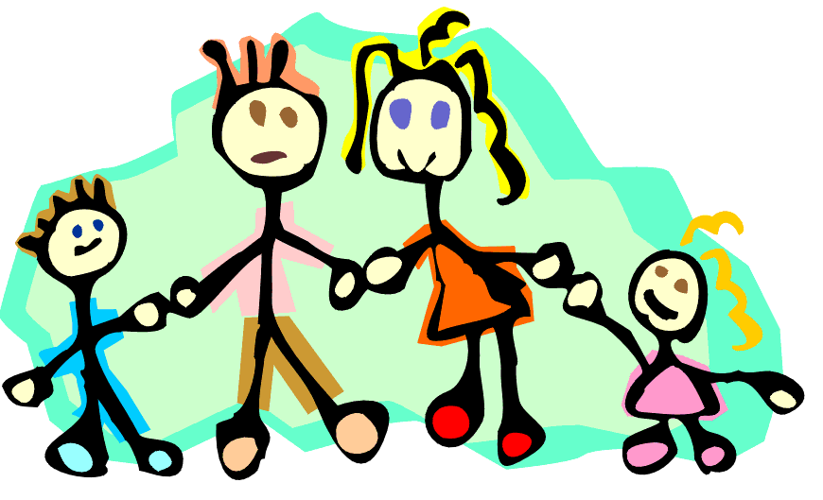
Род моего отца
Мини-схема родственных связей

Slide 7
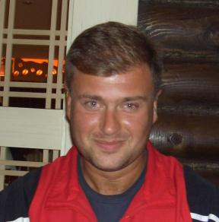
Мой папа
Коротич Алексей Алексеевич
(09.03.1969 г.р.)
Родился в г. Подольске Московской области.
Закончил школу № 6. Служил в армии. В 2000 г. окончил Московский государственный университет по специальности менеджмент. Работает в охранном агентстве.
Моя мама
Коротич (Мельчакова) Ирина Викторовна
(30.03.1982 г.р.)
Родилась в г. Магадан. Закончила школу № 4.
В 2004 г. закончила с Красным дипломом Северный международный университет, факультет «Менеджмент, экономика и финансы». Награждена нагрудным знаком за активное участие в Переписи населения.
Работает начальником отдела экономики в ОАО «ИК «ЗИОМАР».

Slide 8
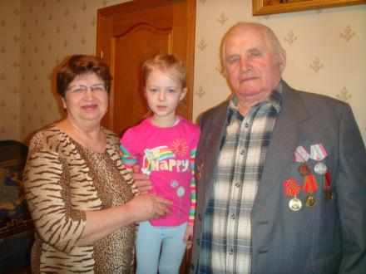
Мой дед
Коротич Алексей Аниканович
(26.06.1931 г.р.)
Родился в селе Погребы, Кременчугского р-на, Полтавской области.
Семья имела свое хозяйство, не были колхозниками, как большинство односельчан.
Учился в ремесленном училище от электромеханического завода г. Подольск.
Закончил автошколу. Работал
шофером на грузовой машине.
В феврале 1994 г. Ушел с автобазы.
В мае 1994 г. Работал на Скорой
помощи.

Slide 9
Мой прадед
Коротич Аникий Мартынович
(10.1903 – 04.1966)
Мой прадед был разнорабочим, занимался ремонтом дорог. Началась Великая Отечественная война, но прадеда не брали в армию из-за очень важной работы. Но когда немцы подошли к д. Каменка, призвали всех в армию и прадед ушел на фронт.
Прадед был артиллеристом. Наводчик противотанкового орудия. Попал под Сталинград, где получил первое ранение, обморожение. По Киевом – 2е ранение.
Под Румынией был тяжело ранен. Лежал в госпитале. В октябре 1944 г. Вернулся к семье из госпиталя.

Slide 10
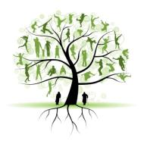
Род моей матери
Мини-схема родственных связей

Slide 11
Мой дед
Мельчаков Виктор Степанович
(06.03.1948 – 13.03.1992)
Родился в г. Владивосток. Окончил 8 классов средней школы. В 1965 г. вместе с родителями переехал в г. Магадан. Закончил политехникум с отличием.
Служил в войсках МВД.
Работал строителем, инженером наземной службы гражданской авиации.

Slide 12
Мой прадед
Мельчаков Степан Федорович
(16.06.1919 – 14.04.2014)
Родился в селе Березовка Красноярского края.
Участник Великой Отечественной войны. Награжден орденом «Красная звезда», 9ю медалями, 7ю почетными и памятными знаками. Воевал в звании мичман на флоте против Японии.
Работал зам. начальника Главпочтамта.
Является почетным гражданином г. Магадана.

Slide 13
Традиции нашей семьи
Есть в нашей семье свои традиции. Мы пишем летопись нашей семьи, составляем ее родословную. Мы собрали большой материал о наших предках: информация до 7 колена. В нашем родословном древе 331 человек и это не предел. За последний год маме удалось отыскать и познакомиться со своими дальними родственниками. Со многими ведем переписку через интернет.
В нашей семье есть семейная реликвия – фамильный перстень, который передается по женской линии. Сейчас он у мамы, когда я вырасту он перейдет ко мне.

Slide 14
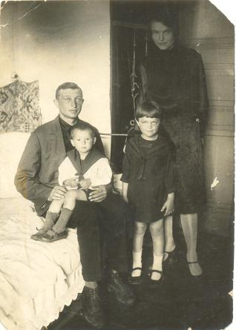
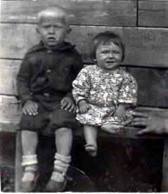
Фотографии из семейного архива

Slide 15
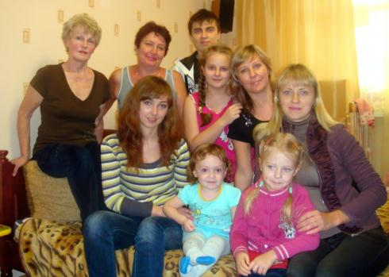
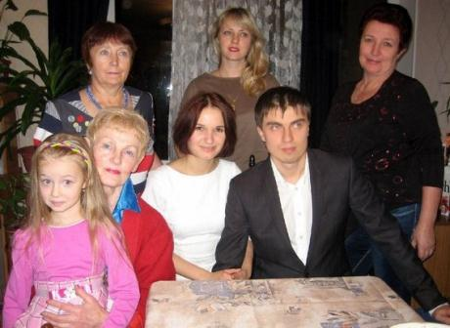

Slide 16
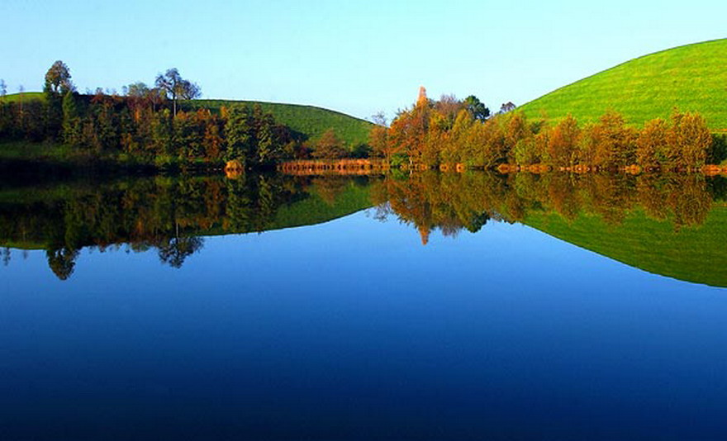
ВЫВОДЫ
Цель работы достигнута.
В результате работы над проектом было расширено представление о своей семье, о семейных традициях.
Гипотеза нашего проекта подтвердилась: знание своего генеалогического древа, помогло узнать историю создания своей семьи, свою родословную.

Slide 17
Спасибо за внимание!

